Slide 1
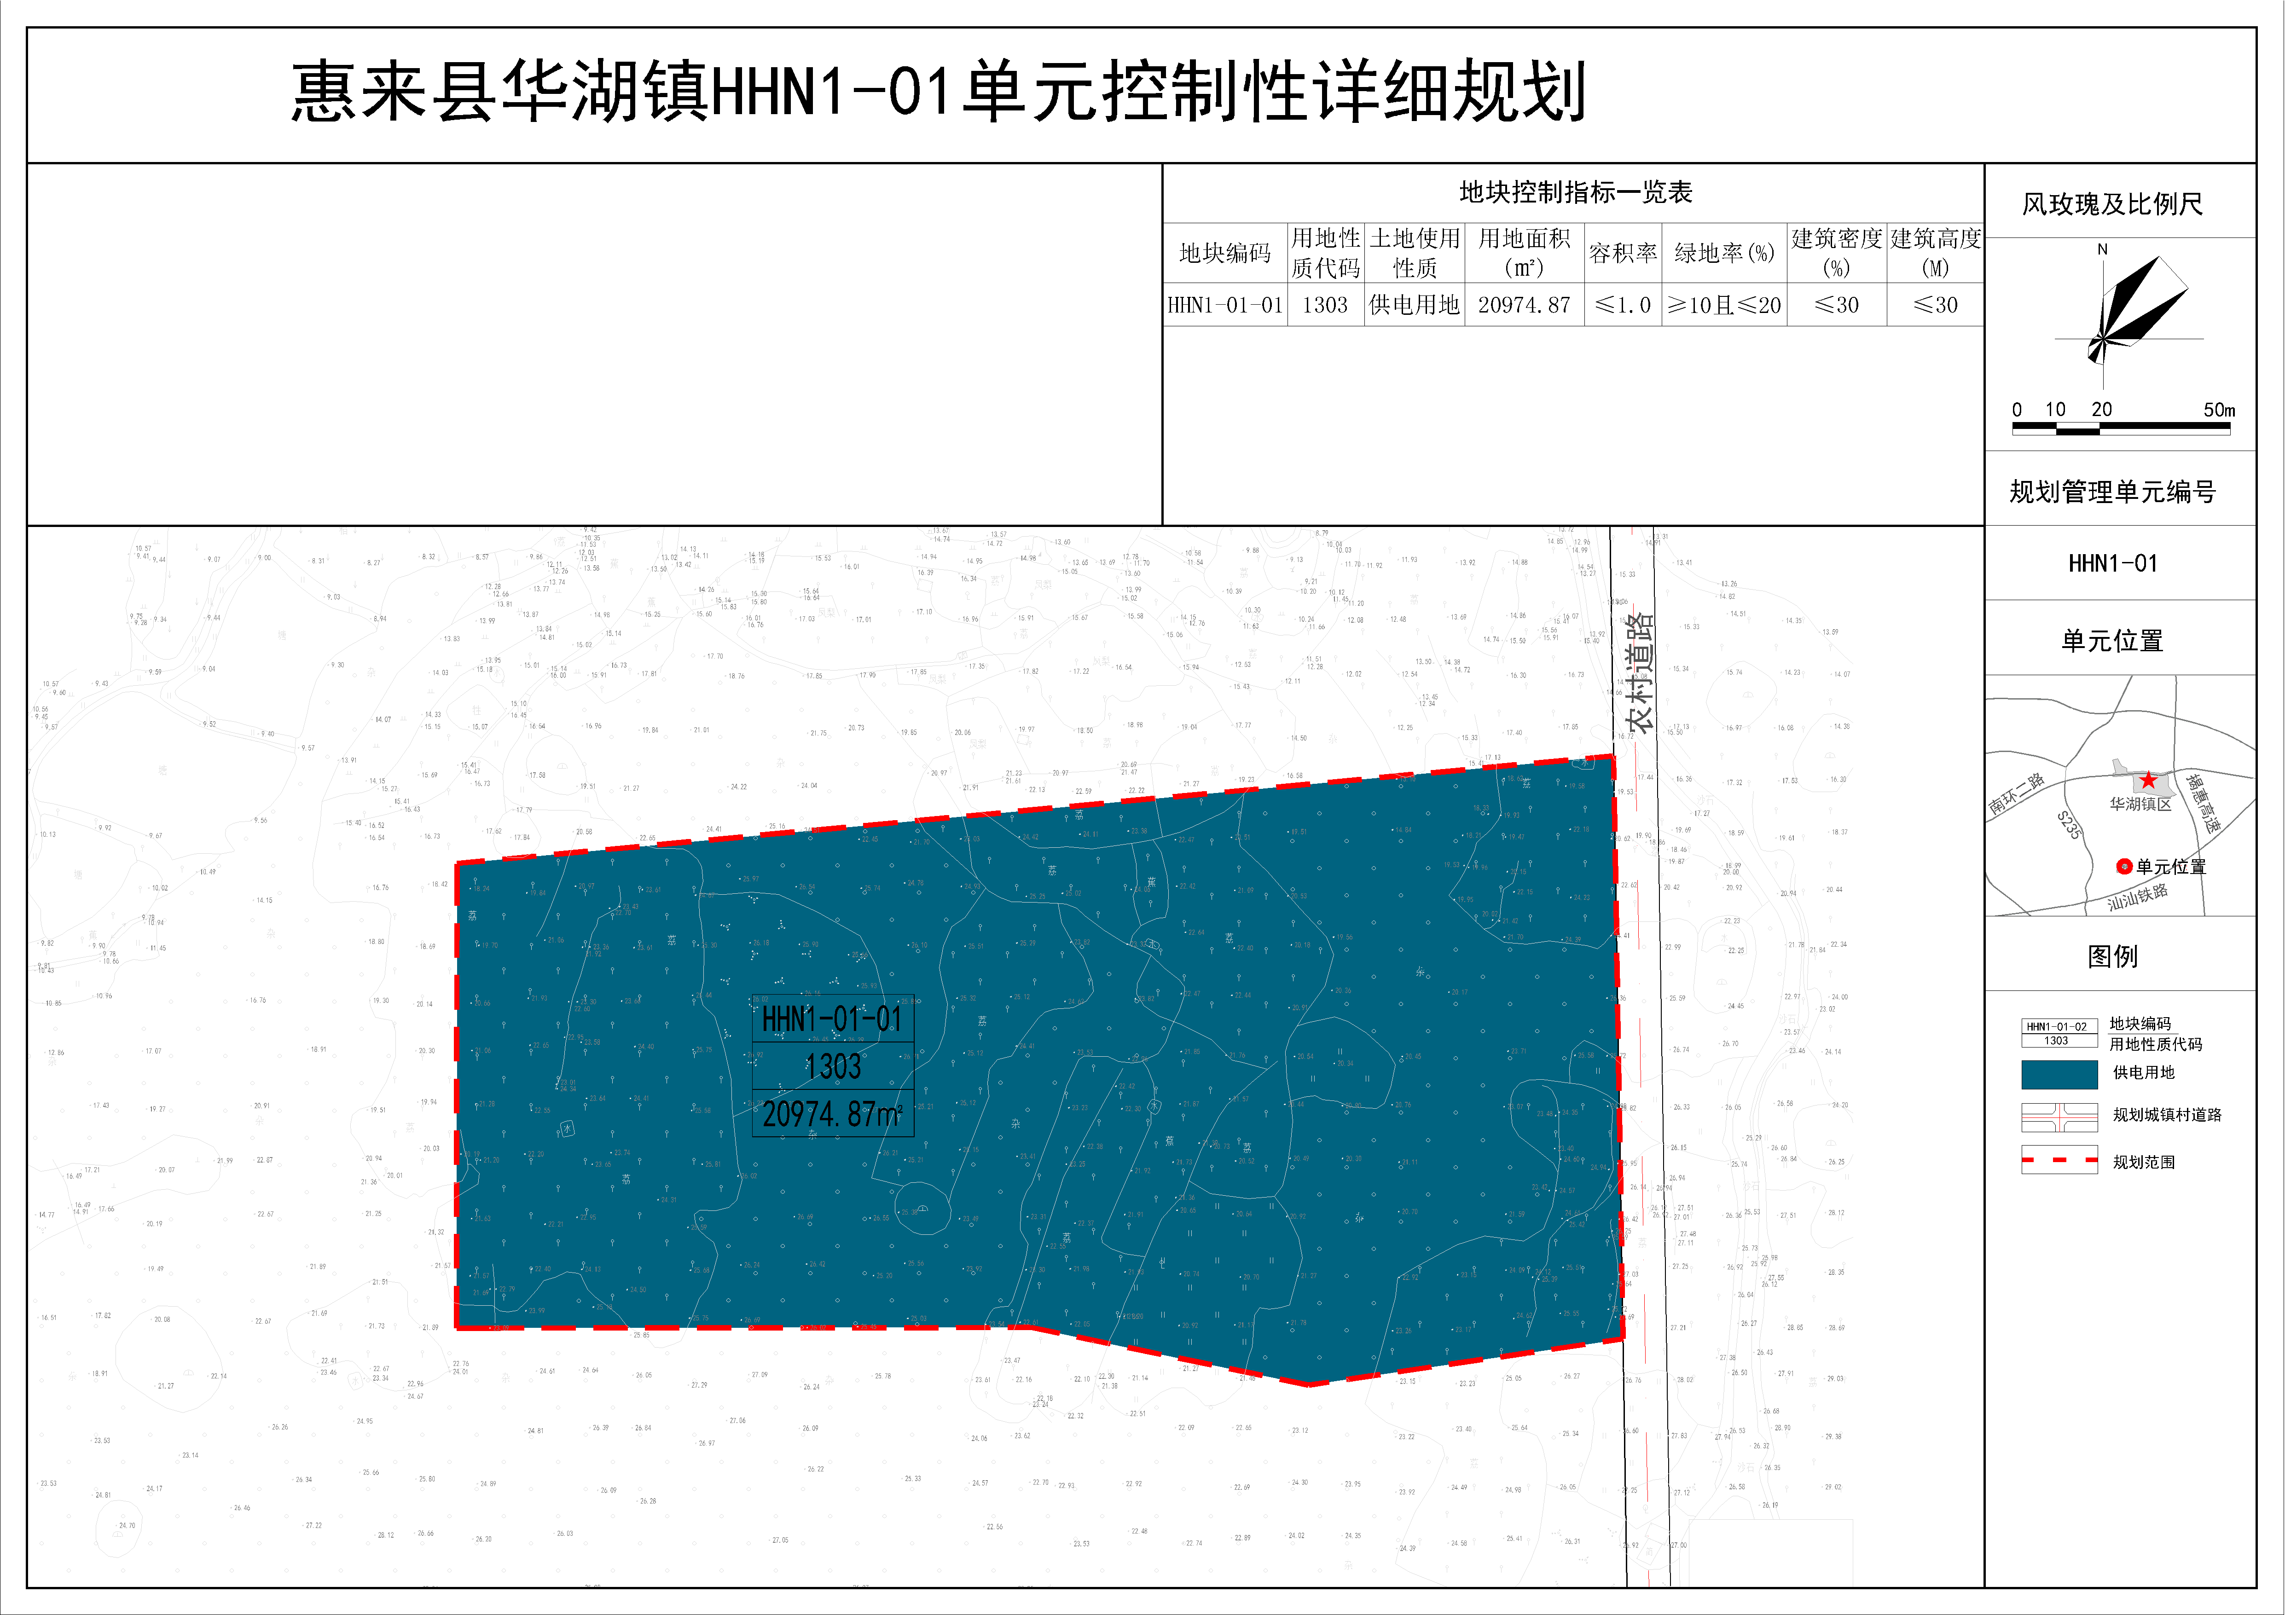
惠来县华湖镇HHN1-01单元控制性详细规划
批前公示图
公示说明
华湖镇人民政府现对《惠来县华湖镇HHN1-01单元控制性详细规划》批前公示，公开征询公众意见。
华湖镇人民政府
公示内容:
1.单元位置
单元位于惠来县华湖镇先春村委会以南约1公里处。
2.拟规划内容：
HHN1-01单元规划范围20974.87平方米，包括一个规划地块。
HHN1-01-01地块用地面积20974.87平方米，容积率≤1.0 ，绿地率≥10%且≤20% ，建筑密度≤30%，建筑高度≤30米，用地性质为供电用地（1303）。
公示期:2026年5月21日—2026年6月19日
附注：
1.该图仅为示意图，方案以最后审批批复为准。
2.本期公示图纸共1张，为本图。

